Slide 1
Структурное резервирование

Slide 2
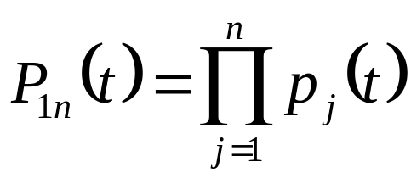
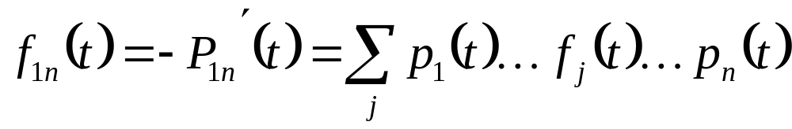
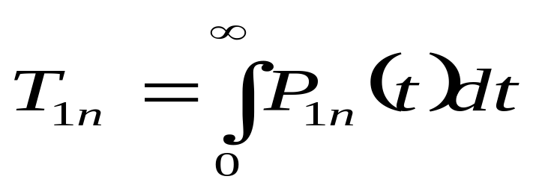
1. Нерезервированная система
Структурная схема
1 2 n
Время работы до отказа: t_{c}=min (t₁, … , t_{n})

Slide 3
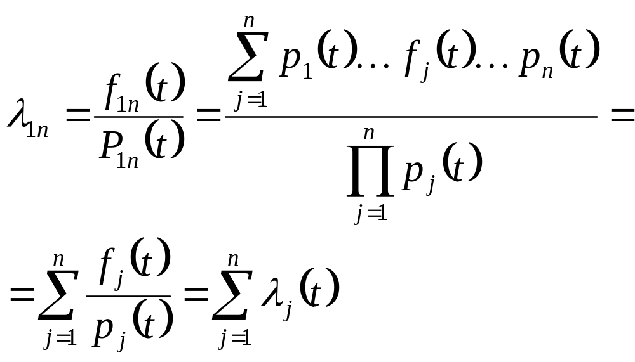
Интенсивность отказов

Slide 4
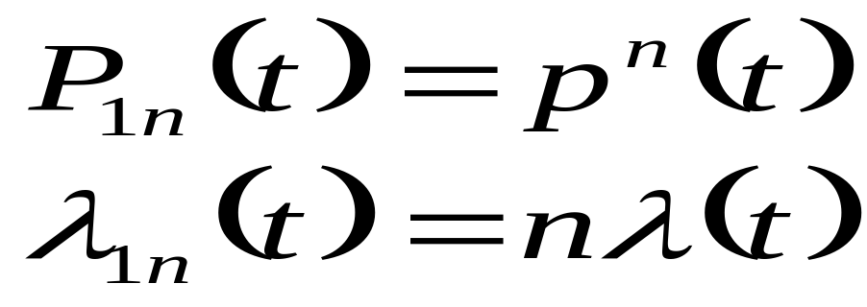
Система из n одинаковых элементов
где p(t) – ВБР элемента
t= =10³ч | P_{1n}(t)
p(t) | 2 | 3 | 4 | 5 | 10 | 20
0,9 | 0,81 | 0,73 | 0,65 | 0,59 | 0,34 | 0,12
0,99 | 0,98 | 0,97 | 0,96 | 0,95 | 0,90 | 0,82
n

Slide 5
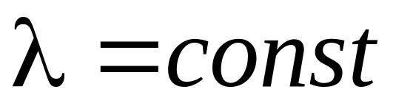
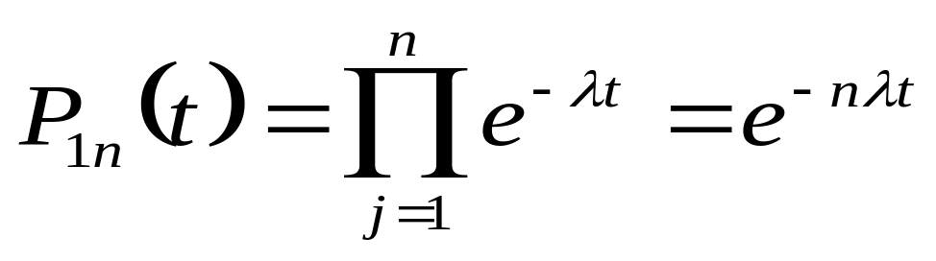
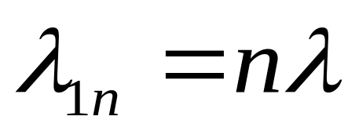
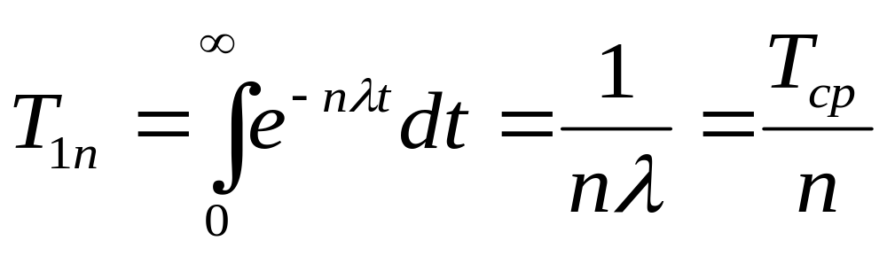
EXP распределение, n одинаковых последовательных элементов

Slide 6
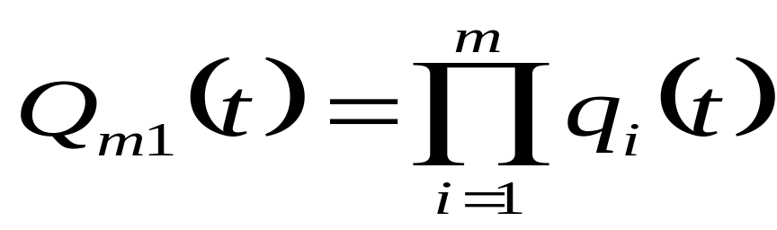
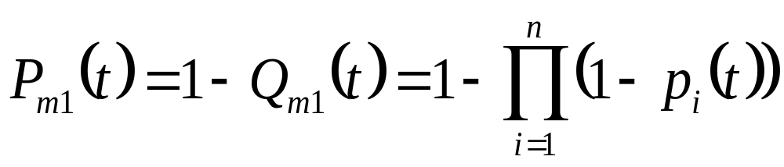
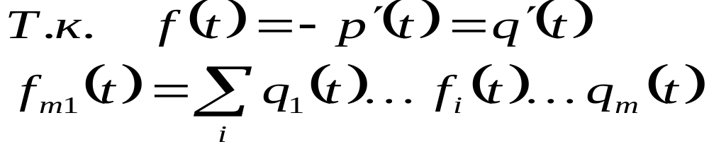
2. Система параллельных элементов
1
2
m
Время работы системы до отказа: t_{c}=max (t₁, t₂,…, t_{n})

Slide 7
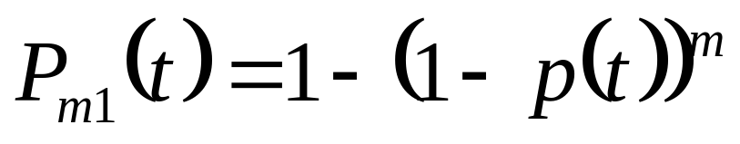
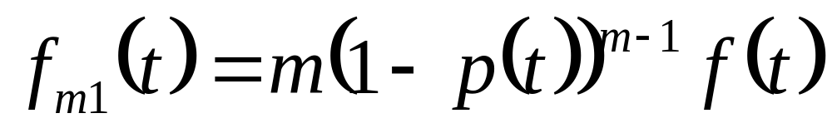
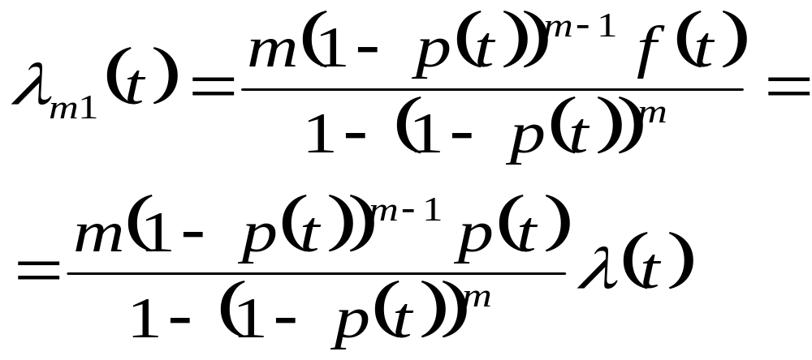
m одинаковых параллельных элементов

Slide 8
Значения ВБР
t= 10³ч | P_{m1}(t)
p(t) | 2 | 3 | 4 | 5
0,5 | 0,75 | 0,875 | 0,938 | 0,969
0,9 | 0,99 | 0,999 | 0,9999 | 0,99999
m

Slide 9
Примеры
Последовательно-параллельная схема
…5…
«Мостиковая» схема

Slide 10
2. Постоянное нагруженное резервирование
n основных одинаковых элементов
r одинаковых групп элементов
s=n/r – элементов в группе
p(t) –вероятность безотказной работы каждого элемента
m – число параллельных секций

Slide 11
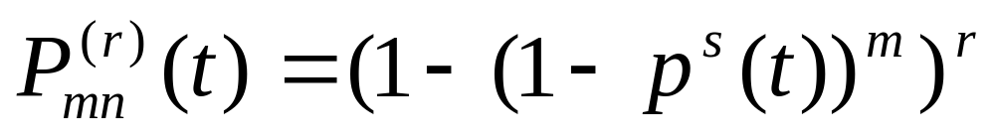
ВБР
1 2 … s
1
2
m
Группа

Slide 12
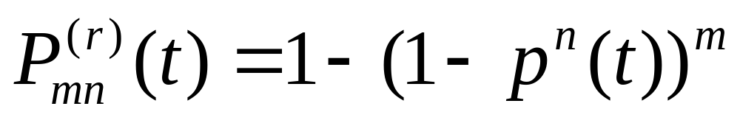
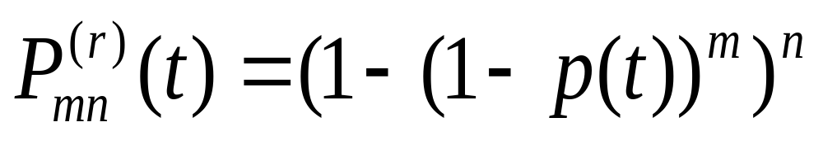
r =1 – общее резервирование
r = n – поэлементное резервирование

Slide 13
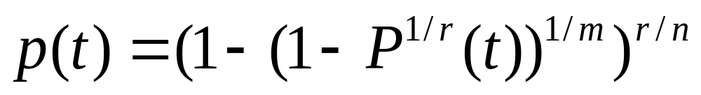
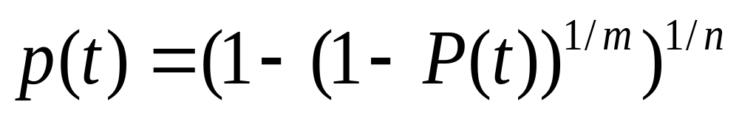
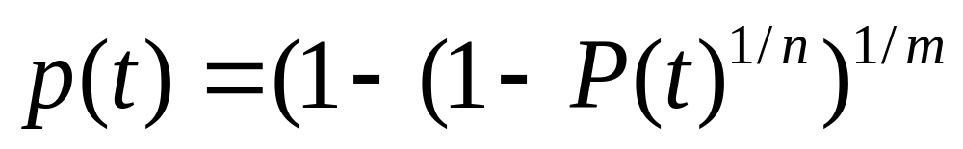
ВБР элемента для обеспечения заданной ВБР системы P(t)
при общем резервировании:
при поэлементном резервировании:

Slide 14
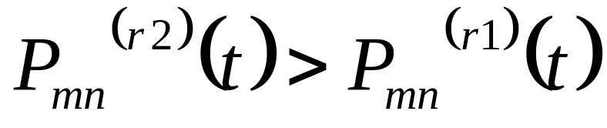
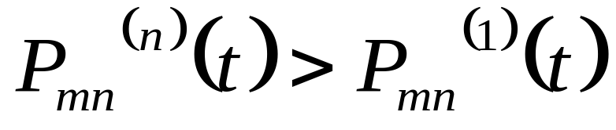
Важно
ВБР тем больше, чем больше число групп, на которое разбивается система для резервирования, т.е. при r2>r1
Для общего и поэлементного резервирования

Slide 15
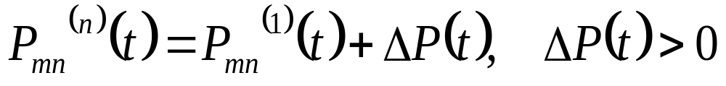
Пример
отказ
работа

Slide 16
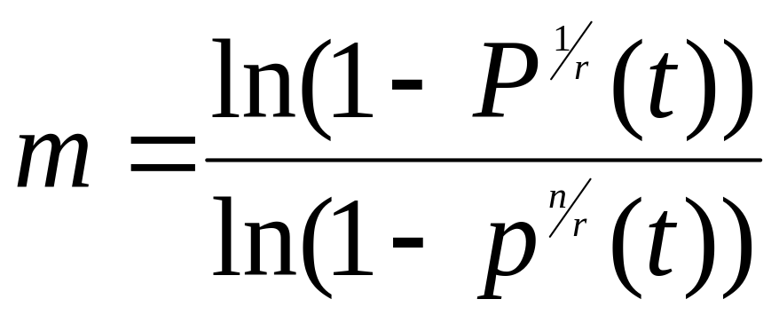
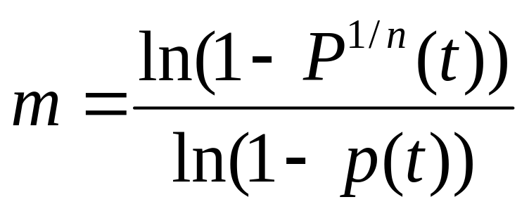
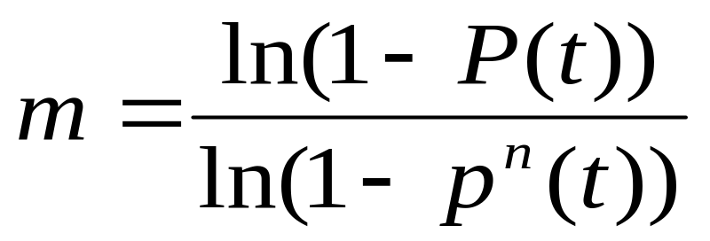
Число параллельных секций, обеспечивающих заданную ВБР системы P(t)
при числе групп r :
при поэлементном резервировании:
при общем резервировании:

Slide 17
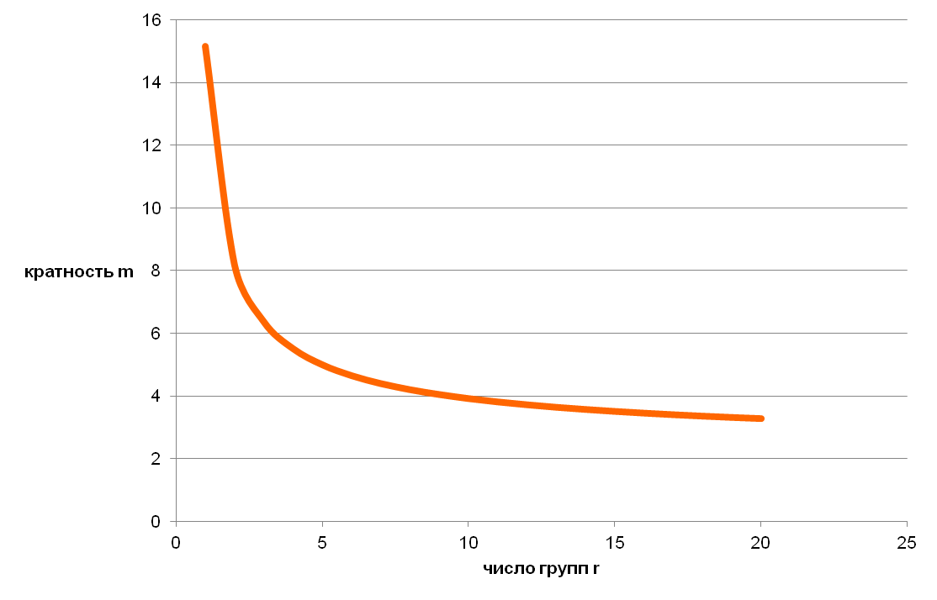
Зависимость кратности резервирования от числа групп

Slide 18
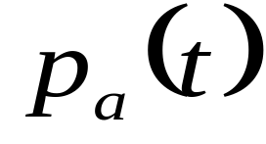
3. Резервирование замещением (нагруженный режим)
- ВБР переключающего элемента (ПЭ) Предположим: отказ ПЭ обнаруживается только в момент отказа основного элемента, переключение происходит мгновенно
1
2
m
Группа
ПЭ
1 … s=n/r

Slide 19
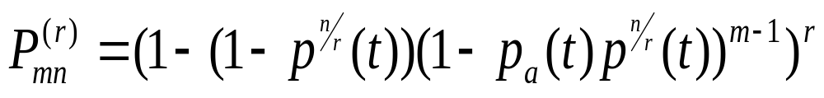
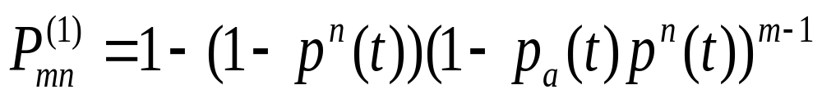
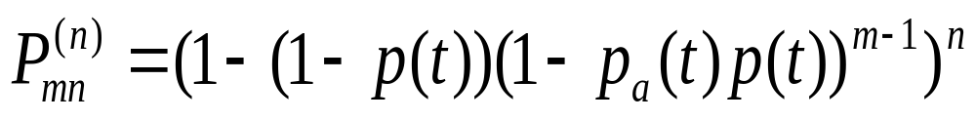
ВБР системы
При общем резервировании (r =1)
При поэлементном резервировании (r =n)

Slide 20
Общее и поэлементное
При любом числе элементов системы несмотря на большее число ПЭ ((m-1) – общее, n(m-1) – поэлементное), резервирование по элементам всегда обеспечивает большую вероятность безотказной работы, чем общее резервирование (при использовании одинаковых ПЭ).

Slide 21
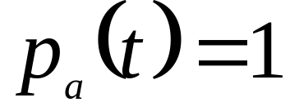
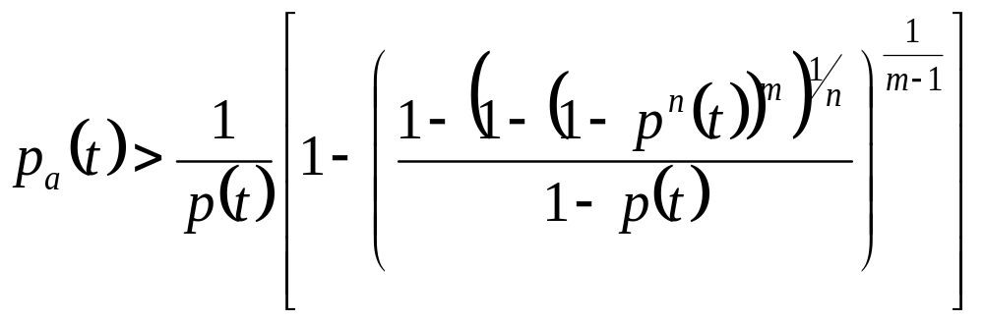
Пусть при общем резервировании
Условие, при котором вероятность безотказной работы при поэлементном резервировании больше, чем при общем резервировании:

Slide 22
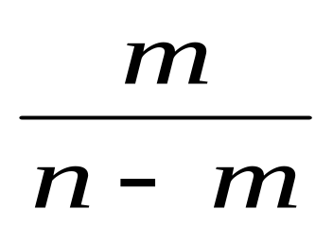
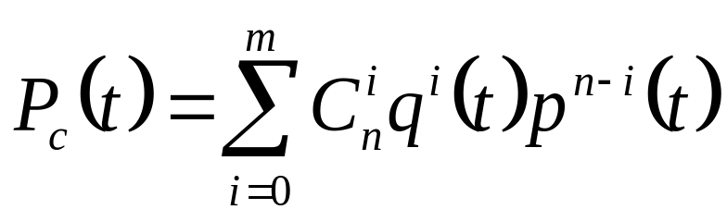
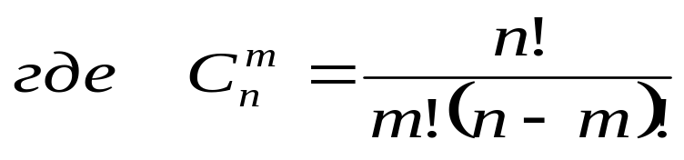
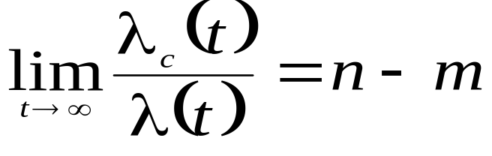
4. Резервирование с дробной кратностью нагруженный режим
4.1 Мажоритарные системы
Всего элементов – n , из них резервных - m Кратность
Система работоспособна при отказе не более m элементов (т.е. отказать могут любые i=0,1,…,m )
Отношение интенсивностей:

Slide 23
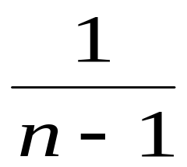
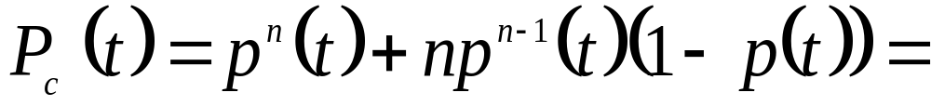
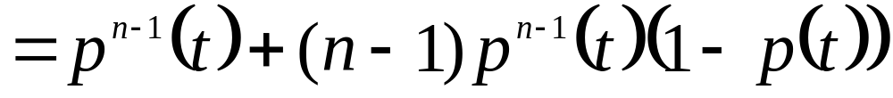
Если m=1
Все n работают
(n-1) работают
ИЛИ
1 отказал
n вариантов
выигрыш

Slide 24
4.1 Скользящее резервирование
Резервные не закреплены за основными и могут замещать любой отказавший элемент
Аналогично, как для мажоритарных
1 2 n
Основные элементы: p(t)
1
…
m
Резервные элементы: p(t)
…

Slide 25
4.2. Автономные устройства с общим резервом
1 2 n
…
1
…
m
…
Надежность любого устройства определяется наличием или отсутствием резерва при отказе и зависит от того, как использовался резерв остальными устройствами

Slide 26


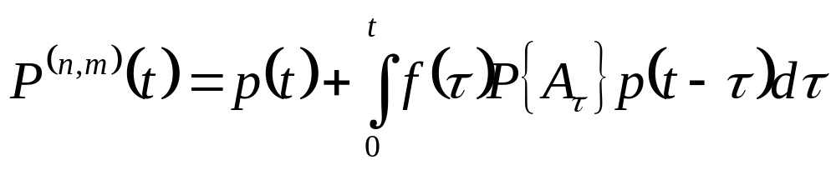
Благоприятные события:
устройство проработает до момента t
ИЛИ
устройство откажет в момент на интервале (0,t)
  И в этот момент в наличии будет резервное (событие А ),
  И оно проработает до конца интервала

Slide 27
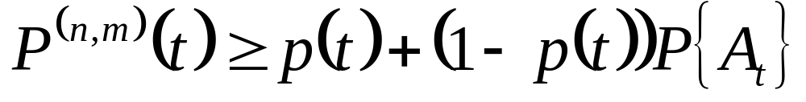
Определим нижнюю границу вероятности безотказной работы
Вместо события A введем событие A_{t}

Slide 28
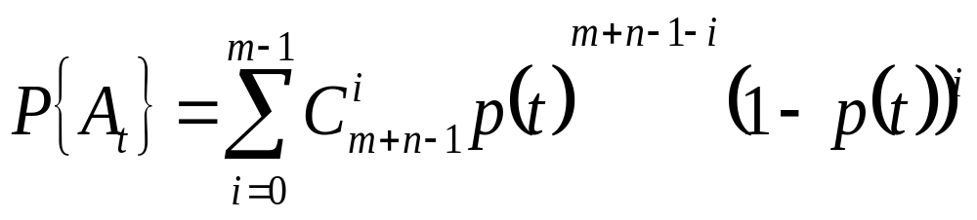
Событие A_{t}
осуществится в том случае, если при отказе устройства в момент t среди остальных m+n-1 отказало не более чем m-1 (т.е. для замены устройства есть резервное)
«не более чем m-1», т.е. i = 0,1,…,m-1

Slide 29
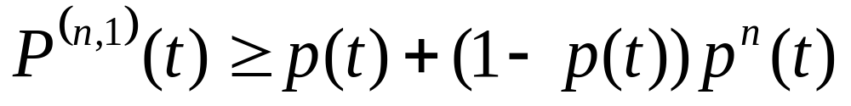
Выигрыш?
одно резервное устройство на n:
два резервных устройства на n:

Slide 30
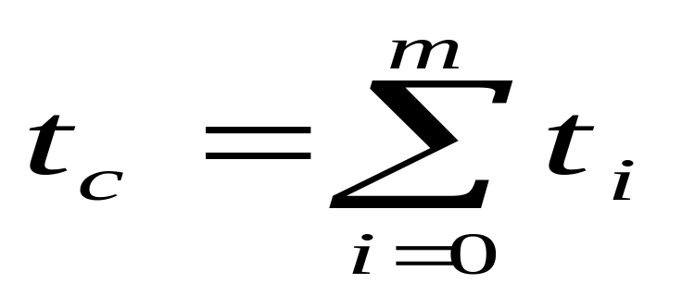
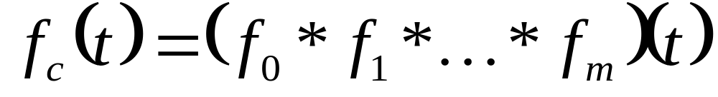
5.Резервирование замещением (ненагруженный режим)
0
Время работы системы до отказа:
1
…
m
Плотность суммы независимых СВ равна свертке плотностей слагаемых:

Slide 31
ВБР
0 работает до t
отказ 0
1 работает (t-t1)
отказ 0
отказ 1
2 работает (t-t₁-t₂)
отказ 0
отказ 1
отказ 2
3 работает (t-t₁-t₂-t₃)
…
0 t₁ t₂ t₃ t

Slide 32
Дублирование в ненагруженном режиме
1 основное+1резервное устройство
p₀(t), p₁(t) – вероятности безотказной работы основного и резервного устройств
f₀(t), f₁(t) – плотности вероятности моментов отказов основного и резервного устройств
Переключающее устройство может отказывать только в процессе переключения с постоянной вероятностью p_{а}

Slide 33
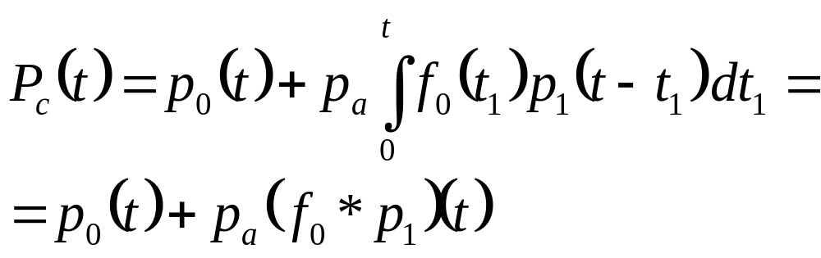
Безотказность системы (1осн.+1рез.) на интервале (0,t)
обеспечивается объединением 2 событий:
  основное устройство работает безотказно до t;
  основное устройство отказывает в момент t₁ внутри интервала, но резервное включившись в этот момент проработает безотказно до t.

Slide 34
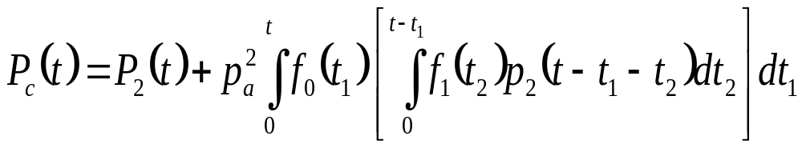
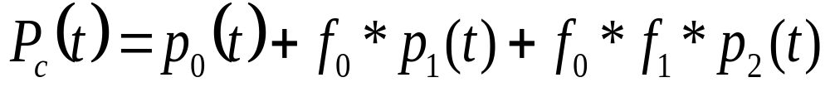
Двукратное резервирование (1основной+2резервных)
При абсолютно надежном переключателе:

Slide 35


Обобщим: произвольное число резервных элементов m (p_{a}=1)
Одинаковые элементы p(t):

Slide 36
При прочих равных условиях система с ненагруженным резервом надежней системы с нагруженным.
Однако, ненагруженное резервирование сопряжено с потерями времени

Slide 37

Свертка

Slide 38

См. Примеры (слайд 9)

Slide 39

Формула Симпсона
h – шаг интегрирования, n –число интервалов
t(ч) | 0 | 50 | 100 | 150 | 200 | 250 | … | 500 | 550 | Сумм
p(t) | 1 | 0,6 | 0,37 | 0,22 | 0,135 | 0,082 |  | 0,007 | 0,004
К | 1 | 4 | 2 | 4 | 2 | 4 |  | 2 | 1
К*p(t) | 1 | 2,4 | 0,74 | 0,88 | 0,27 | 0,33 |  | 0,014 | 0,004 | 5,97
h=50, T= (50/3)* 5,97=99,5 (ч)

